Slide 1

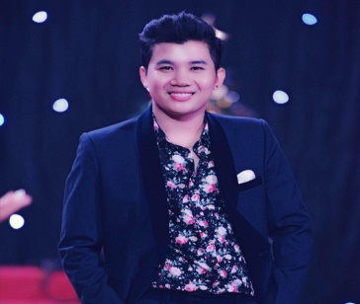
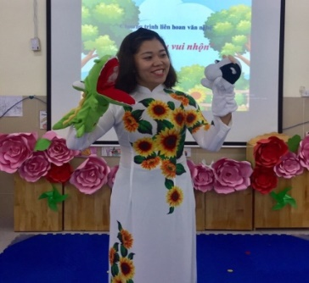
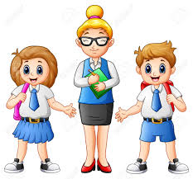
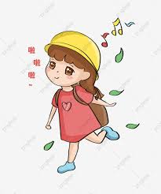

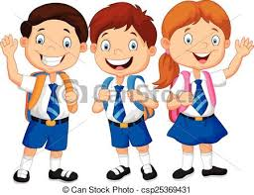


Kĩ năng sống: « Em là người lịch sự»
Xây dựng giáo án : Thầy Tùng kỹ năng sống
Thiết kế bài giảng ppt: Phạm Thị Bích Hảo

Slide 2





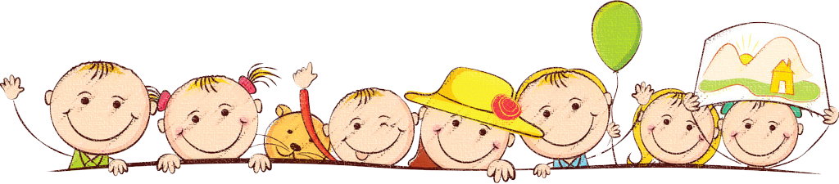
ỦY BAN NHÂN DÂN QUẬN LONG BIÊN
TRƯỜNG MẦM NON THẠCH CẦU
GIÁO ÁN LĨNH VỰC PHÁT TRIỂN TC - QHXH
Hoạt động : Kĩ năng sống
Em là người lịch sự
Lứa tuổi : Mẫu giáo lớn 5 – 6 tuổi
Giáo viên : Nguyễn Thu Trang
Năm học 2021 - 2022

Slide 3
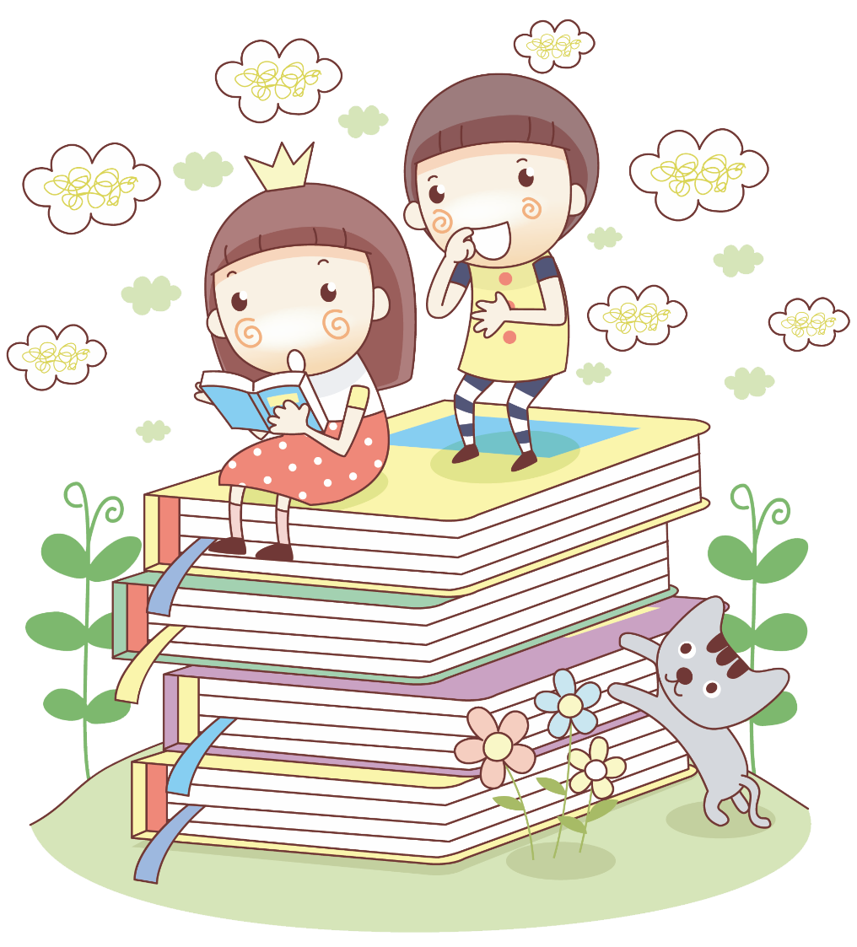

Dạy trẻ kĩ năng sống
Em
là
người
lịch
sự

Slide 4
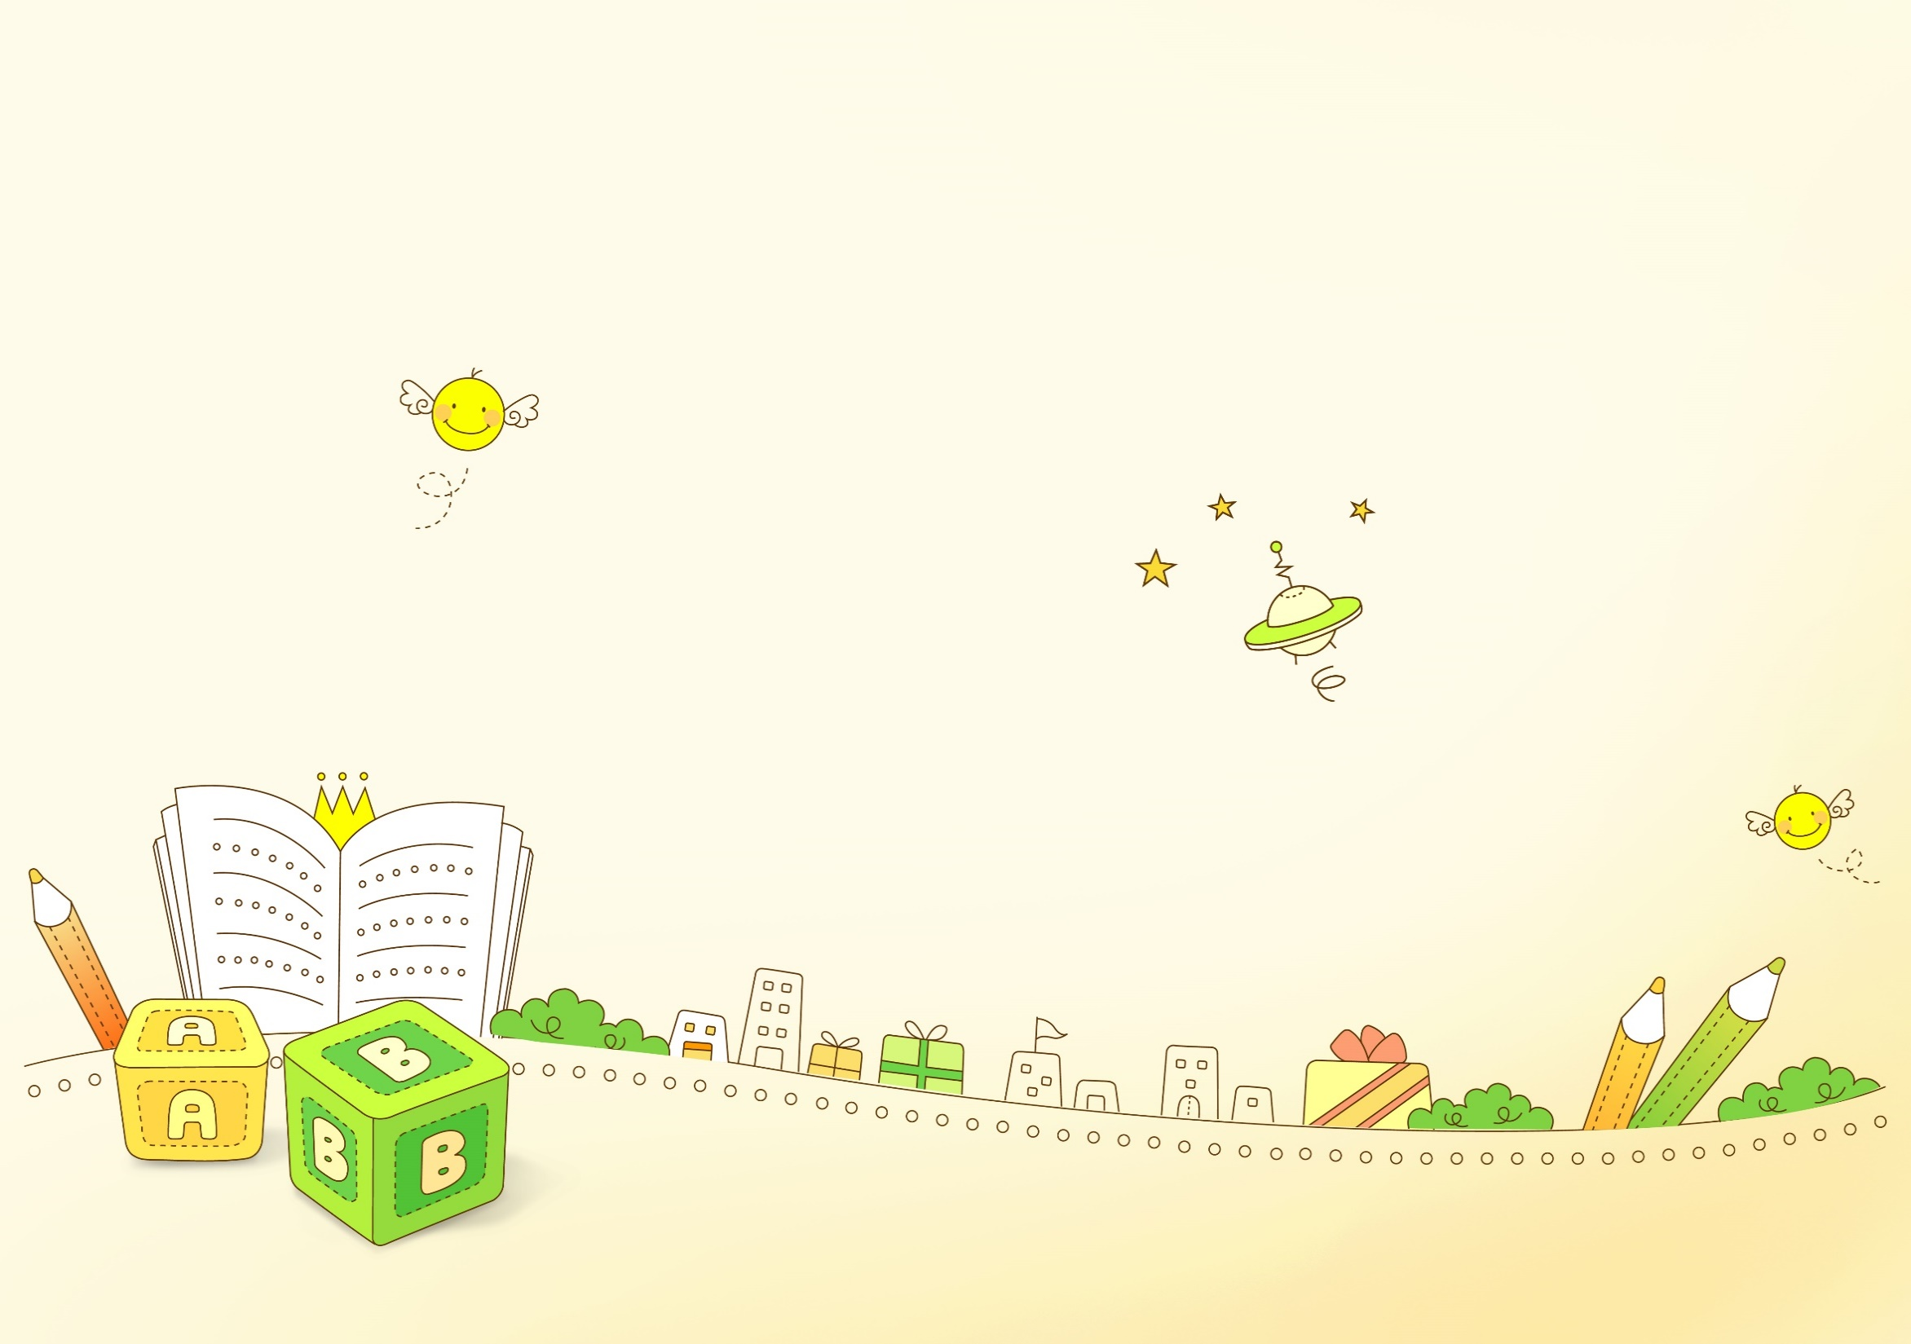
I. Mục tiêu.
1. Kiến thức:
- Trẻ biết cách nói đầy đủ câu khi giao tiếp với người lớn.
- Trẻ có ý thức hành động lịch sự: Khi nhận quà, khi gặp người lớn.
2. Kỹ năng:
- Trẻ biết cách nói lịch sự khi giao tiếp với người lớn và những người xung quanh.
3. Thái độ:
- Trẻ hào hứng với tiết học.
- Trẻ mong muốn áp dụng những kỹ năng vào cuộc sống.

Slide 5

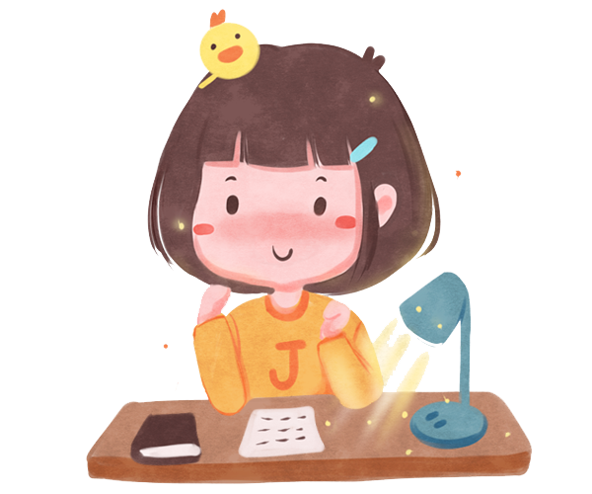
II) Chuẩn bị:
STT | MỤC | SỐ LƯỢNG | GHI CHÚ
1 | Nhân vật: Ben Ben | 01 | Có thể là rối tay hoặc ảnh nhân vật (Cần có sự đồng nhất về chất liệu giữa 2 nhân vật)
2 | Nhân vật: Bê Bê | 01
3 | Mặt mếu, mặt cười | 01 | Mỗi loại 1, làm to bằng vải dạ, gắn được lên tường hoặc bảng.
4 | Đồ chơi: oto | 01
5 | Mũ đội đầu nhân vật: mũ cừu, mũ khỉ | 01 | Mỗi loại 1
6 | Phần thưởng | Bằng SL HS | Có thể là sticker/con dấu/…
7 | Sao Vàng to | 01

Slide 6
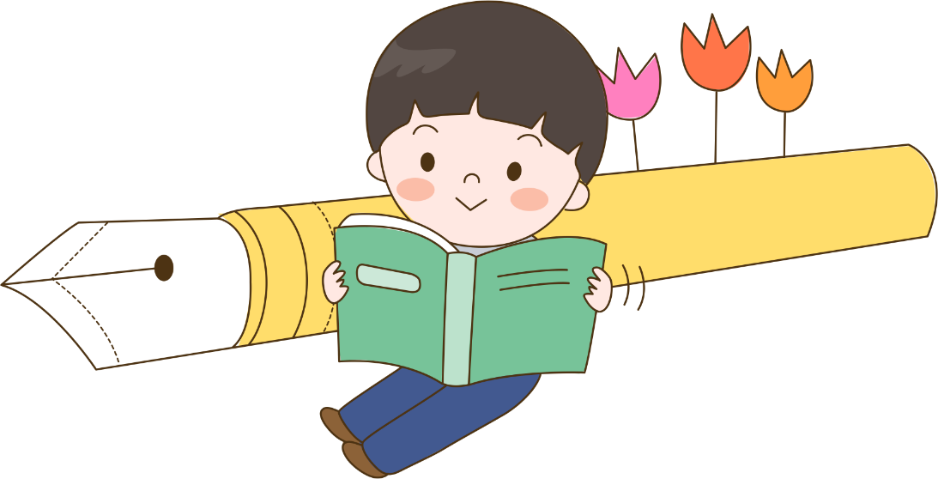
III) Cách tiến hành
1.Ổn định tổ chức:
Cho trẻ chơi trò chơi: « Thượng đế cần»
+ GV nói tên trò chơi
+ GV hô: “Thượng đế cần, thượng đế cần”
+ GV cho HS hô thử
+ GV đưa ra yêu cầu và HS sẽ làm theo yêu cầu mà GV đưa ra.
+ Một số cấp độ tăng dần:
Hành động: Đứng lên, nắm tay nhau, khoác vai nhau …
Âm thanh: giả tiếng động vật, tiếng khóc, tiếng cười, …
Tác động đến người khác: nói yêu cô chủ nhiệm, yêu trường, yêu lớp, …
Ổn định lớp: Thượng đế cần các bạn ngồi về chỗ của mình, lần 2 thượng đế cần các bạn ngồi đẹp
+ GV quan sát và đưa ra nhận xét khích lệ HS
(Với tiết đầu, hướng dẫn khen thưởng bằng vỗ tay siêu nhân)
+ GV hướng dẫn cách vỗ tay siêu nhân
1, Vỗ tay
2, Giậm chân
3, Miệng nói “Yeah yeah” thật to

Slide 7

2. Khám phá
Kể chuyện: « Ben Ben lịch sự»
Ngày xửa ngày xưa trong một ngôi làng nho nhỏ, có một trường học nho nhỏ, trong trường học nho nhỏ lại có 2 bạn nhỏ. Đó là bạn Ben Ben và Bê Bê (GV lấy hình rối tay hoặc thú nhồi bông). Bạn Ben Ben ai cũng quý mến nhưng bạn Bê Bê thì chẳng được ai yêu quý cả. Không hiểu vì sao nhỉ?
Một ngày Bê Bê đang đi thì gặp anh Khỉ đang chơi oto rất đẹp. Bê Bê chạy lại nói “Mượn tí, mượn tí”. Anh Khỉ nhìn Bê Bê cau mày “đứa bé này sao lại nói mất lịch sự thế nhỉ”. Bê Bê cứ kéo anh Khỉ nói “Mượn tí, mượn tí”. Anh Khỉ cằn nhằn “Nói không đầy đủ câu gì cả suốt ngày cứ mượn tí, mượn tí. Ai mượn, mượn cái gì mà mượn ai, phải nói rõ ra chứ. Cái chân mượn à, mượn cái trần nhà à…”. Anh Khỉ không cho Bê Bê mượn ô tô. Một lúc sau, bạn Ben Ben đi tới. Ben Ben nhìn thấy anh Khỉ, Ben Ben liền nói to “Em chào anh Khỉ ạ. Anh Khỉ ơi, cho em mượn ô tô chơi một tí với ạ”. Anh Khỉ nghĩ “Ôi, đứa bé này ngoan quá, chào mình mà nói đầy đủ câu”. Anh Khỉ nói “Ben Ben ơi, lại đây chơi ô tô với anh”. Ben Ben vui mừng “Dạ vâng ạ, em cảm ơn anh Khỉ ạ”. Bê Bê tức quá mặt tức giận chạy đến nhà bác Cừu. Bê Bê đập cửa: “Mở cửa, mở cửa. Mở cửa, mở cửa”. Bác Cửu trong nhà nghe thấy định ra mở cửa nhưng bác nghĩ “Đứa bé này không lễ phép, nói không đầy đủ câu gì cả cứ mở cửa, mở cửa, nó muốn gọi ai mở cửa, cái cốc mở cửa à hay là con chim mở cửa, phải nói rõ là ai mở cửa chứ” thôi mình không mở.
Một lúc sau, Ben Ben đi tới, Ben Ben gõ cửa và nói: “Bác Cừu ơi, bác có nhà không ạ?. Bác mở cửa cho cháu với ạ.” Bác Cừu thấy đứa bé này nói lịch sự quá liền chạy ra mở cửa cho Ben Ben. Bê Bê thấy mọi người không ai tốt với mình cả ngồi xuống khóc “Chẳng ai chơi với Bê Bê cả. Huhu”. Bác Cừu ngồi xuống và dỗ dành Bê Bê “Không phải là không ai tốt với cháu mà cháu chưa lịch sự. Cháu nói trống không, không đầy đủ câu, lại không chào hỏi mọi người khi con gặp họ. Nến không ai muốn chơi với cháu cả”. Bê Bê thắc mắc “Cháu không biết nói lịch sự như thế nào?”
Bác Cừu phân tích “Nói đầy đủ câu là cháu luôn phải nhắc tới người mà cháu nói chuyện cùng và phải có chữ “Ạ” cuối câu để thể hiện lịch sự đấy cháu ạ”. Kể từ đó trở đi, Bê Bê đã học cách trở thành người lịch sự và được mọi người yêu quý giống Ben Ben rồi.

Slide 8


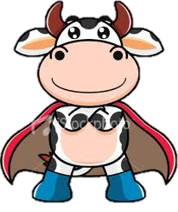

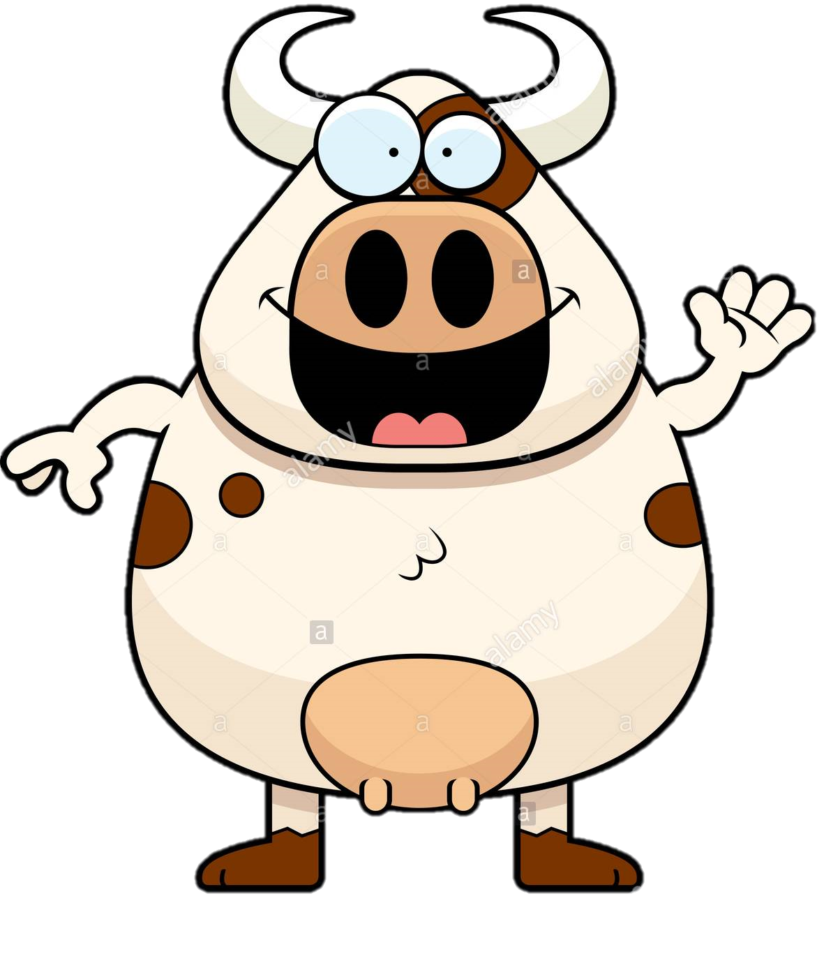
3.Nội dung
* Đàm thoại về nội dung câu truyện
1, Câu chuyện có tên là gì?
2, Con thích bạn nhỏ nào? Điều gì làm con thích nhất ở bạn nhỏ đó?
01
02
03
04
Ben Ben
Bê Bê

Slide 9
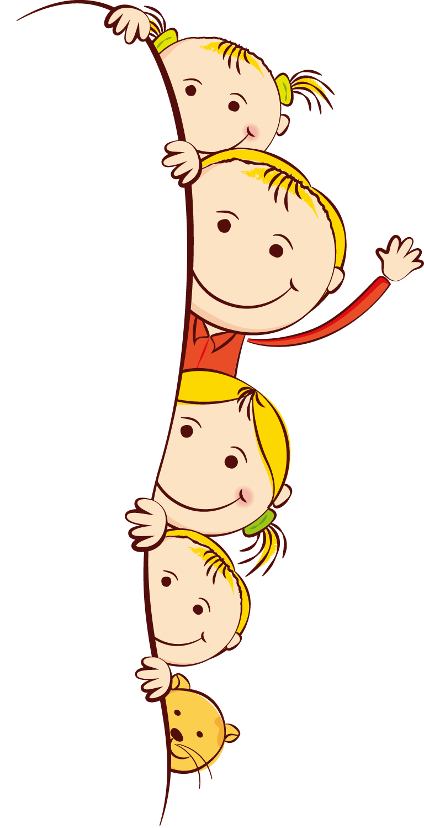




3, - Bạn Bê Bê cuối cùng đã làm gì để được mọi người yêu quý?(Bê Bê học cách trở thành người lịch sự giống Ben Ben)
4, Con có muốn được mọi người yêu quý thì con phải nói như thế nào?( Nói đầy đủ câu và phải có chữ «ạ»cuối câu thể hiện phép lịch sự)
GV đưa ra tên bài học+ HS nhắc lại tên bài học
Tên bài học: «Em là người lịch sự»

Slide 10




4. Thực hành:
Nhận biết em là người lịch sự: Trò chơi: « Em là người lịch sự»
+ GV dán mặt cười và mặt mếu lên trên bảng hoặc tường, giới thiệu bạn Sao Vàng.
+ Sao Vàng lịch sự thì HS sẽ chạy về phía mặt cười và đứng ở đó.
+ Sao Vàng chưa lịch sự thì HS sẽ chạy về phía mặt mếu và đứng ở đó.

Slide 11
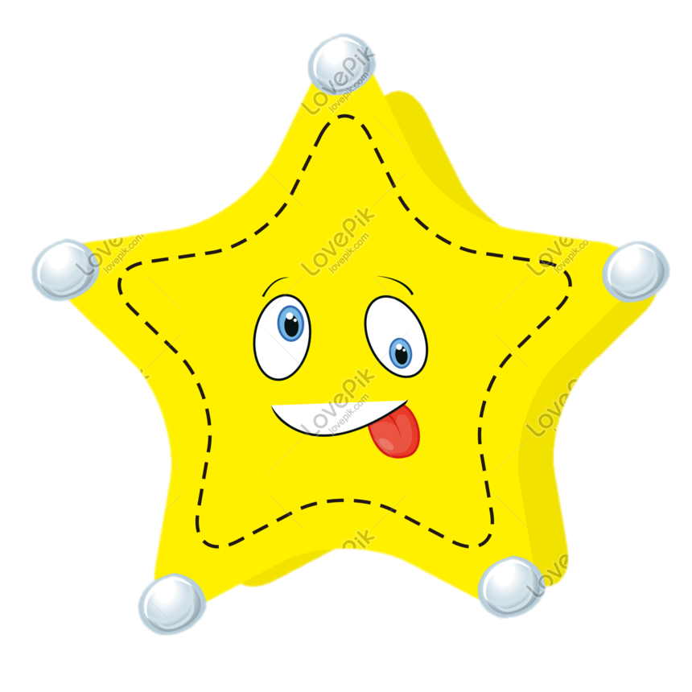

+ GV hướng dẫn cách chơi. TH1: Bạn Sao Vàng đi chơi về và vào bếp nói với Mẹ “Đói quá, đói quá”.

Slide 12

TH2: Bạn Sao Vàng đi học về và vào bếp nói với Mẹ “Mẹ ơi, con đói quá, mẹ cho con chút bánh mì với ạ”.
+ GV đưa ra kết luận: Người lịch sự luôn nói đầy đủ câu, cuối câu có chữ “Ạ”.

Slide 13
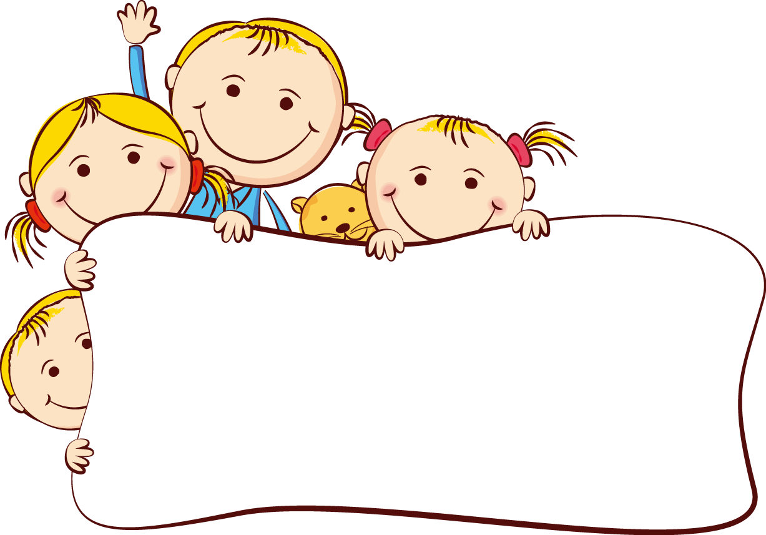
4.Giải quyết tình huống: Thực hành: «Bé là người lịch sự»
+ GV mời HS lên phía trên.
+ GV đưa ra tình huống để HS đưa ra câu trả lời lịch sự.

Slide 14
5. Củng cố:
+ GV nhắc lại nội dung chính của bài:
1, Người lịch sự luôn được mọi người yêu quý
2, Người lịch sự là người nói đầy đủ câu và cuối câu có chữ “Ạ”
+ GV cho HS học thuộc bài thơ để nhớ bài:
Em lịch sự lắm
Không phải hư đâu
Em nói đủ câu
Em chào lễ phép

Slide 15
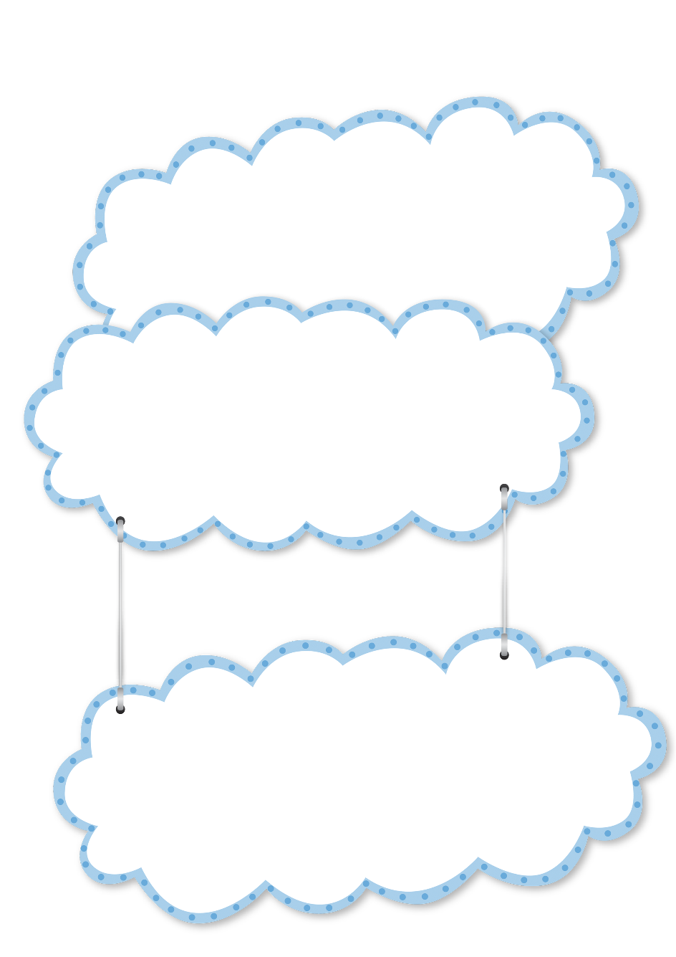
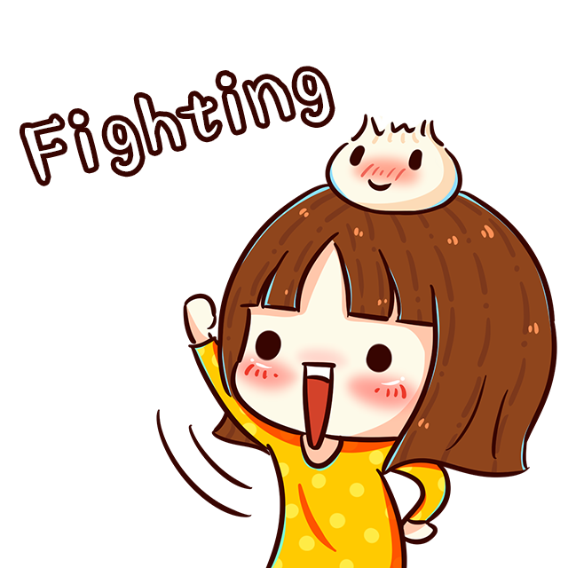
Hãy là những bạn nhỏ lịch sự !

